Slide 1



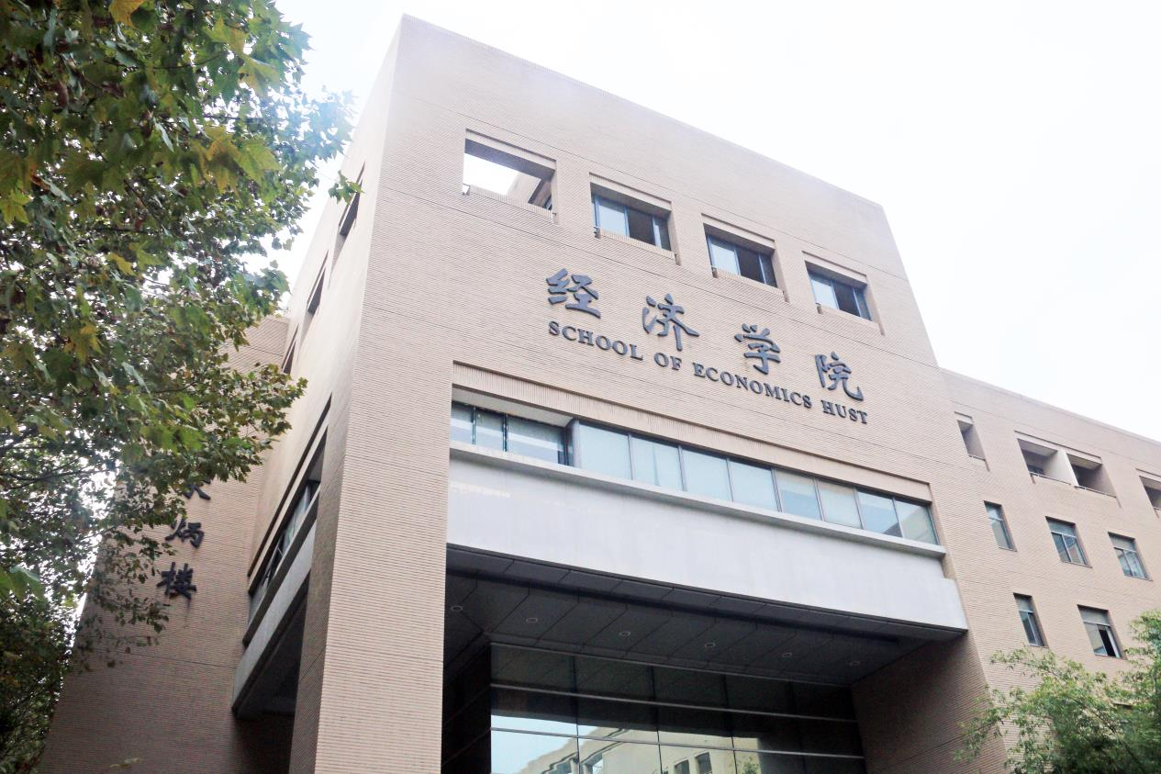
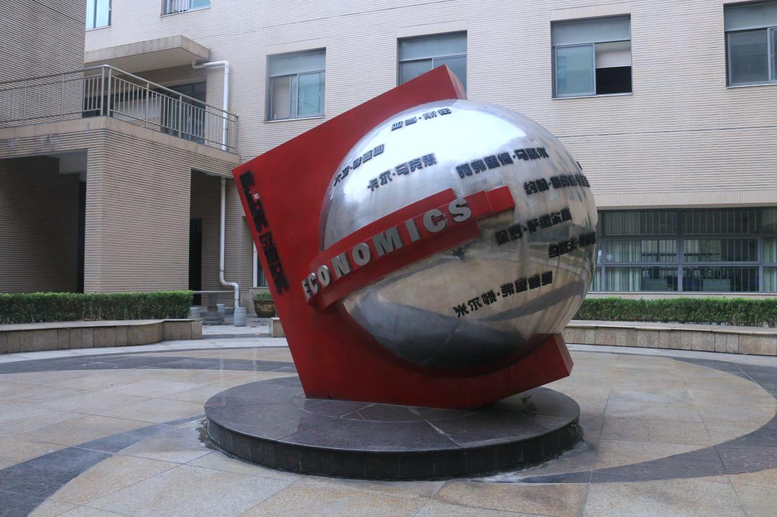

第二讲 经济学家如何观察和思考？
——经济学的思维方式
经济学院 姚遂

Slide 2
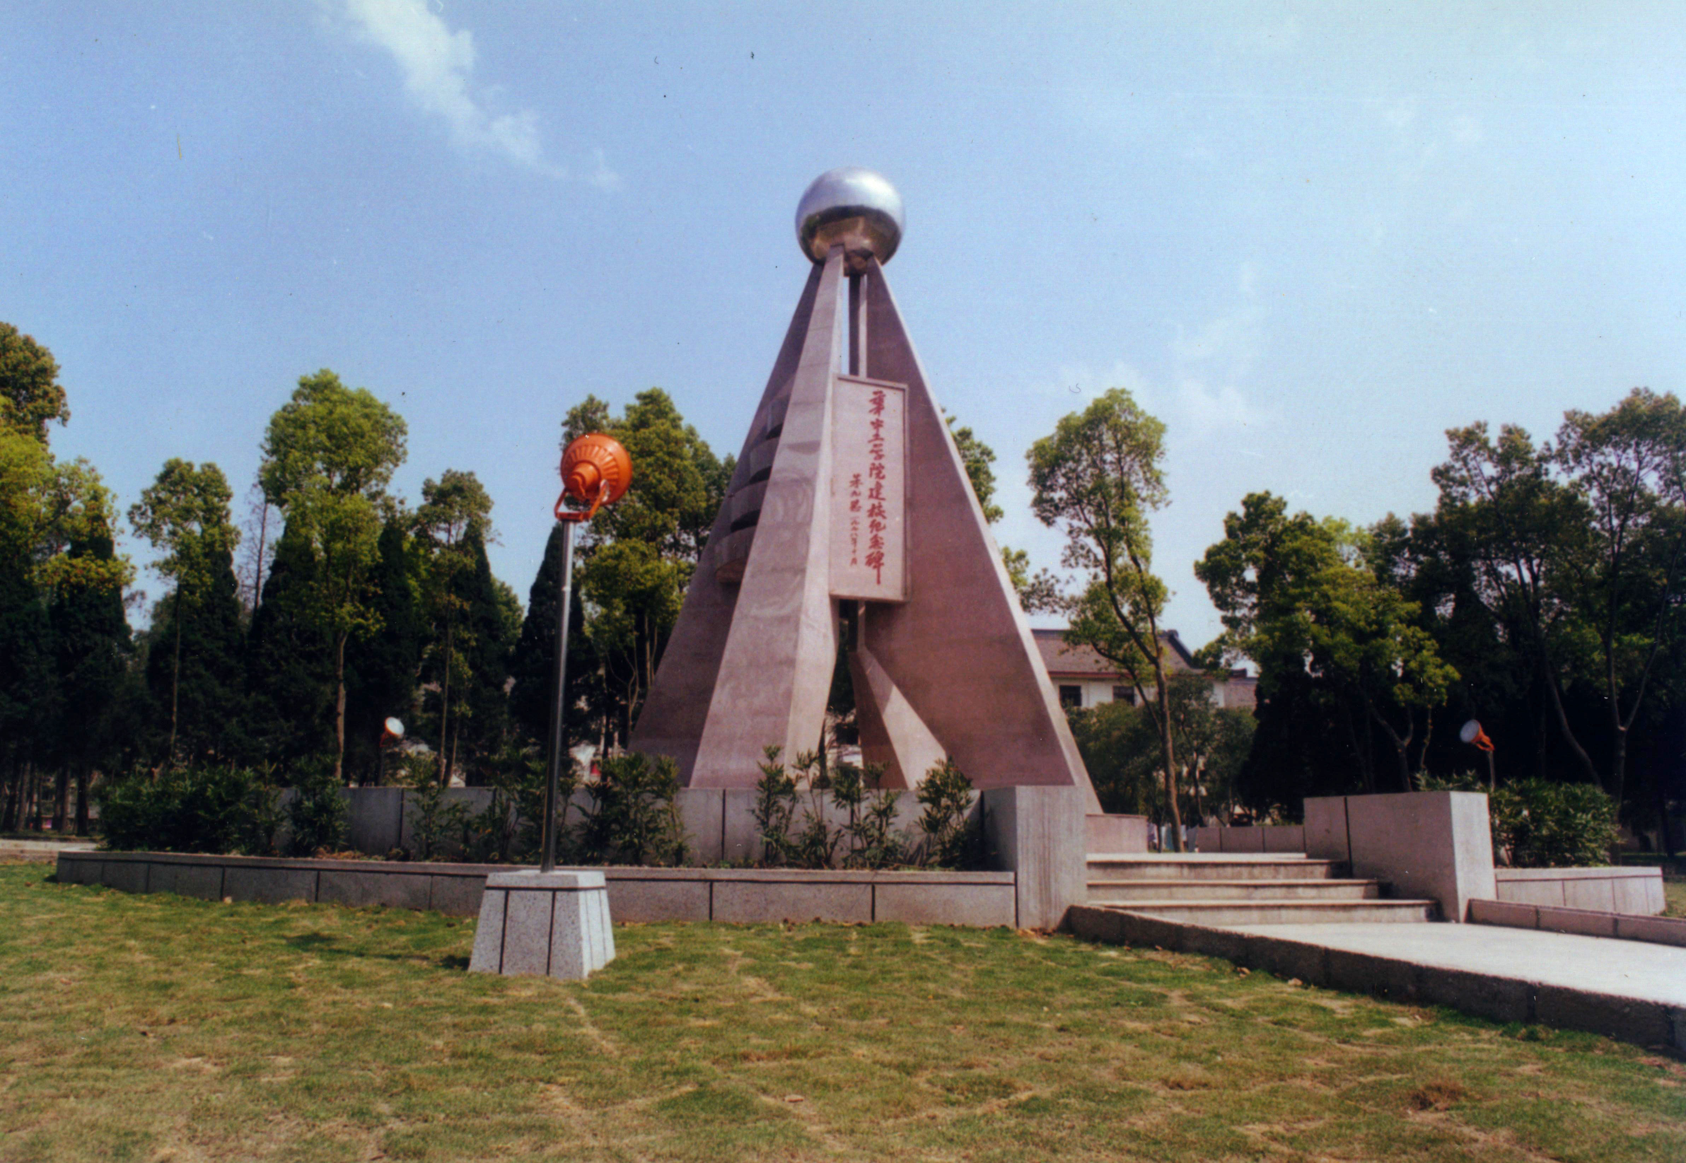
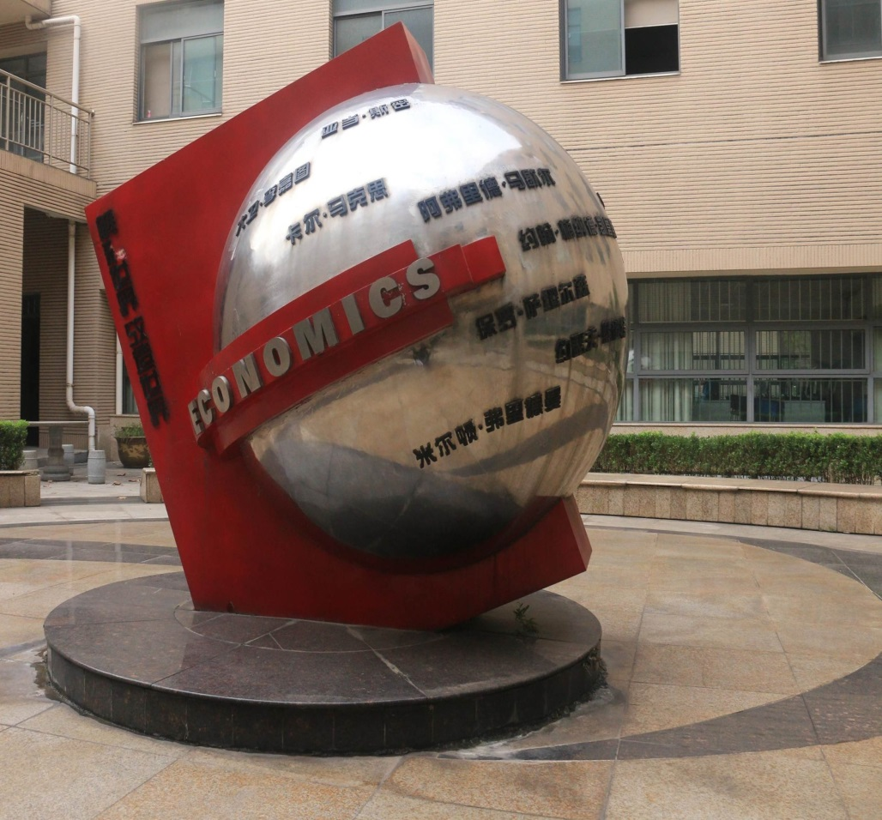

本讲内容
一作为科学家的经济学家
二、作为政策顾问的经济学家
三、为什么经济学家常常会存在分歧
四、经济学家常用的基础工具简介

Slide 3
本讲将探索这些问题的答案：
经济学家的两种角色是什么？它们有什么不同？
什么是模型？经济学家怎么使用它们？
循环流量图的构成要素有哪些？流量图想要说明什么问题？
生产可能性边界与机会成本有什么联系？它还表示了什么其他概念？
微观经济学与宏观经济学有什么不同？实证经济学与规范经济学呢？
3

Slide 4
一
作为科学家的经济学家

Slide 5
“科学的”经济学家和其他一切对经济课题进
行思考、谈论与著述的人们的区别，在于掌握了技巧或技术，而这些技术可分为三类：
历史（主要是经济史）
统计
和“理论”。
三者合起来构成我们的所谓“经济分析”。
（后面又补充了第四个内容：经济社会学） －－－Joseph Schumpeter
（1883—1950）

Slide 6
关于奢侈税的故事
一个国家中，一些政治家慷慨激昂提出：社会中有那么一些富人，天天穷奢极欲，败坏了社会风气；另一方面，社会中又存在很多在温饱线上挣扎的穷人，这是十分不道德的。
主张：对富人消费奢侈品征收高额的税收，用这税收来补贴穷人，这样，社会中的不平等带来的不良后果将会得到很好的纠正。
问题：真的会如此吗？

Slide 7
分析：主张：社会应该更好地帮助穷人。
问题：核心：如何才能真正帮助到穷人？
征收奢侈税的后果：
富人的奢侈品消费集合是很大的，这意味着富人的选择行为很多，如果富人在国内的奢侈消费征税，那么，富人将会选择到国外去进行奢侈消费
后果：国内那些为富人生产产品的厂商将会面临需求下降，从而这些部门工作的国内的雇员将会面临开工不足或者失业的威胁。
讨论：这种情形下，帮助到了穷人吗？

Slide 8
理想很丰满，现实很骨感。
所以，必须考虑：穷人为什么穷？
能力贫困
社会资源贫困
而这些方面，是仅仅通过奢侈税转移支付补贴穷人所无法根本解决的。

Slide 9
作为科学家的经济学家
经济学家扮演的两种角色：
科学家：试图解释世界
政策顾问：尝试改善世界
作为科学家，经济学家使用科学方法—冷静地建立并检验有关世界如何运行的各种理论

Slide 10
作为科学家的经济学家主要工作包括：
提出理论
收集数据
分析处理数据（证实或者证伪理论）

Slide 11
经济学中科学方法的含义：
不带主观立场去发展和检验解释现实经济世界运行的规律
基本流程：观察——提出理论——进一步观察
经济学观察的方式：
一是设置相关的经济实验来检验理论（这通常比较困难）：如我们要检验教育对于个人收入增加的影响，那么，理论上讲，我们让具有相同素质的人群分为两部分，一部分接受教育，另一部分不接受教育，然后观察两者在劳动力市场工资收入的差距就可以了，但是这是违反伦理的，因为我们不能剥夺教育的权利。
二是使用自然实验的方法来检验理论

Slide 12
假设与模型
假设在经济学中的作用：
世界很复杂，所以，我们要使用简化的方式来认识和观察世界。
例子一：物理学中无摩擦的假定
关键：我们如何来选择假设

Slide 13
假设与模型
经济学中存在众多不同的假设，这是因为：
（1）我们希望分析不同的问题。
例子：我们假设市场上的存在众多的买家和卖家，来观察买卖双方对于市场价格的影响。（完全竞争）
我们假设市场上存在着少数的买家和众多的卖家，我们来观察买卖双方对于市场价格的影响。（垄断）
（2）我们希望分析短期效应与长期效应。
例子：绝望坡的饮料店问题
一个同学在绝望坡租了一个门面开饮料店，但是未来是不确定的，我们想知道，这个同学在什么情况下会歇业（短期）？在什么情况下会彻底将铺面转让他人（长期）？

Slide 14
假设与模型
假设可以简化复杂的世界，使之更容易理解
比如：为了研究国际贸易，假设世界上只由两个国家组成，而且每个国家只生产两种产品。尽管在实际中是不真实的，但这可以帮助我们更方便的学习和理解现实世界
模型：一个复杂现象的高度简化
经济学家使用模型来研究经济问题
经济模型的基本特点：
图表或方程
忽略现实中众多细节，只为了让我们看到真正重要的问题
建立在假设之上，只为了简化现实来增进我们的理解力

Slide 15

那些我们熟悉的模型
地图

Slide 16
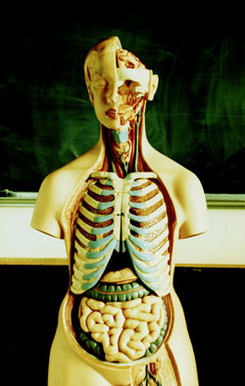
那些我们熟悉的模型
高中生物课堂上的人体解剖模型

Slide 17
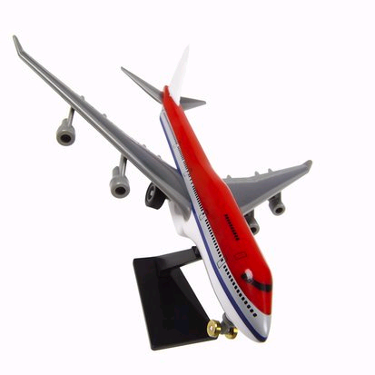
那些我们熟悉的模型
飞机模型

Slide 18

那些我们熟悉的模型
牙医办公室的牙齿模型
不要忘了刷牙!

Slide 19
我们的第一个模型：循环流量图
循环流量图：一个说明货币如何通过市场在家庭与企业之间流动的直观经济模型
两类主体：
家庭
企业
两个市场：
物品与劳务市场
生产要素市场

Slide 20
生产要素
生产要素：经济体用来生产物品与劳务的资源，包括：
劳动
土地
资本（建筑物和用于生产的机器）
Notes:
20

Slide 21
循环流量图
家庭:
拥有并出售或出租生产要素给企业以获得收入
购买并消费物品与劳务
企业
家庭
企业：
购买或雇佣生产要素并用以生产物品与劳务
出售物品与劳务
Notes:
21

Slide 22
循环流量图
收益
支出
物品与劳务市场
物品与劳务出售
物品与劳务购买
企业
家庭
生产要素
劳动，土地和资本
生产要素市场
工资，租金与利润
收入
Notes:
22

Slide 23
我们的第二个模型：生产可能性边界
0
生产可能性边界 （PPF）：表示在可得到的生产要素与生产技术既定时，一个经济所能生产的两种产品数量的各种组合的图形
例如：
两种物品：电脑与小麦
一种资源：劳动力（以小时为单位来衡量）
每月经济有50，000个劳动小时可用于生产

Slide 24
生产可能性边界的例子
0
生产一台电脑需要100个小时的劳动
生产一吨小麦需要10个小时的劳动
雇佣的劳动小时
生产
电脑
小麦
电脑
小麦
A
50,000
0
500
0
B
40,000
10,000
400
1,000
C
25,000
25,000
250
2,500
D
10,000
40,000
100
4,000
E
0
50,000
0
5,000
Notes:
24

Slide 25
生产可能性边界的例子
图表上点 | 生产
 | 电脑 | 小麦
A | 500 | 0
B | 400 | 1,000
C | 250 | 2,500
D | 100 | 4,000
E | 0 | 5,000
E
D
C
B
A

Slide 26
课堂互动 1 不在生产可能性边界上的点
A.在图上找出代表（100台电脑，3000吨小麦）的点，并标作F。经济能生产出这样的两种产品数量组合吗？为什么？
B. 接下来，找出代表（300台电脑，3500吨小麦）的点，并标作G。经济能生产出这样的两种产品组合吗？为什么？
26

Slide 27
课堂互动 1 参考答案
点 F:100台电脑, 3000吨小麦
点 F 需要40,000个小时的劳动。能够但没有效率：不用减少任何物品的生产便能获得更多的两种物品
F
27

Slide 28
课堂互动2 参考答案
点 G:300 台电脑, 3500 吨小麦
点G需要65，000个小时的劳动，因为经济只有50，000个劳动小时，所以不可能。
G
28

Slide 29
关于生产可能性边界目前为止我们所知的内容
在生产可能性边界上的点（A-E)
能够达到
有效率：所以资源都已经充分利用
在生产可能性边界以内的点（F）
能够达到
没有效率：一些资源没有充分利用（比如，工人失业，厂房闲置等）
在生产可能性边界以外的点（G）
不能达到

Slide 30
生产可能性边界与机会成本
复习：机会成本是为了得到某种东西所必须放弃的东西
沿着生产可能性边界移动意味着将资源（比如劳动）从一种物品的生产转移到另一种物品的生产中
社会面临权衡取舍：得到更多的一种物品需要以更少的另一种物品为代价
生产可能性边界的斜率告诉我们以一种物品来衡量另一种物品的机会成本

Slide 31
生产可能性边界与机会成本
直线的斜率等于直线的横坐标向右移动一个单位时，直线的纵坐标变化的大小
–1000
斜率 =
= –10
100
本图，1台电脑的机会成本是10吨小麦
Notes:
31

Slide 32
课堂互动2 生产可能性边界与机会成本
在哪个国家布料的机会成本更小？
法国
英格兰
32

Slide 33
课堂互动2 参考答案
英格兰，因为它的生产可能性边界的斜率没有法国的陡峭
法国
英格兰
33

Slide 34
经济增长和生产可能性边界
如果有额外的资源或技术进步，经济便能生产更多的电脑，小麦，或两种物品的组合
经济增长使生产可能性边界向外移动
.
Notes:
34

Slide 35
生产可能性边界的形状
生产可能性边界可以是直线或曲线
取决于经济将资源从一个行业转向另一个行业时机会成本的变化情况
如果机会成本不变，那生产可能性边界为一条直线（在上述例子中，1台电脑的机会成本恒为10吨小麦）
如果一种物品的机会成本随着生产数量的增多而上升，那生产可能性边界为曲线

Slide 36
为什么生产可能性边界可能是曲线
当经济把资源从啤酒行业向山地自行车行业转移时：
生产可能性边界变得更加陡峭
山地自行车的机会成本也不断上升
啤酒
山地自行车

Slide 37
为什么生产可能性边界可能是曲线
在点A，大部分工人都在生产啤酒，即使这些工人更加适合于生产山地自行车。因此，为得到更多的自行车无需放弃太多啤酒
在点A,山地自行车的机会成本很小
A
啤酒
山地自行车
Notes:
37

Slide 38
为什么生产可行性边界可能是曲线
在点B,大部分工人都在生产自行车，留在啤酒行业的工人是最好的酿酒师。生产更多的自行车需要将最好的酿酒师从啤酒行业转移出来，这会使啤酒产量大幅度降低
在点B,山地自行车的机会成本很高
啤酒
B
山地自行车

Slide 39
为什么生产可能性边界可能是曲线
因此，当不同的工人有不同的技能，多生产1单位物品的机会成本也不同，这使生产可能性边界为曲线
当经济中存在一些其他资源，或者机会成本不同的资源混合时，生产可能性边界也可能是曲线（例如，不同类型的土地有不同的用处）
Notes:
39

Slide 40
生产可能性边界：一个总结
生产可能性边界表示在可得到的生产要素与生产技术既定时，一个经济所能生产的两种产品数量的各种组合
生产可能性边界阐释了权衡取舍与机会成本，效率与无效率，失业和经济增长等的思想
曲状的生产可能性边界意味着递增的机会成本

Slide 41
微观经济学与宏观经济学
微观经济学：研究家庭和企业如何做出决策，以及它们如何在市场上相互交易
宏观经济学：研究整体经济现象，包括通货膨胀，失业和经济增长
这两个经济学的分支是密切相关的，也有所不同—它们研究不同的问题

Slide 42
二
作为政策顾问的经济学家

Slide 43
作为政策顾问的经济学家
作为科学家，经济学家试图做出关于世界是什么样子的实证表述
作为政策顾问，经济学家试图做出关于世界应该是什么样子的规范表述
实证表述能被证实或证伪，但规范表述则不能
政府雇佣许多经济学家来提供政策建议。
比如美国总统有一个经济顾问委员会，中国政府也有相类似的机构，如中国社科院，国务院发展研究中心等都是扮演相同角色
43

Slide 44
课堂互动3 区分实证表述与规范表述
下列表述哪些属于实证表述，哪些属于规范表述？为什么？
a. 当政府增加货币数量时，物价上涨
b. 政府应该印刷更少的货币
c. 为刺激经济，政府应该减税
d. 鸡蛋价格上涨会导致蛋糕需求的下降
44

Slide 45
课堂互动3 参考答案
a. 当政府增加货币数量时，物价上涨
实证表述—描述了一种关系，可以通过数据来证实或者证伪
b. 政府应该印刷更少的货币
规范表述—这是一个价值判断，不能被证实或证伪
45

Slide 46
课堂互动3 参考答案
c. 为刺激经济，政府应该减税
规范表述—另一个价值判断
鸡蛋的价格上涨会导致蛋糕需求下降
实证表述—描述一种关系
注意实证表述并不一定需要是正确的
46

Slide 47
三
为什么经济学家会经常存在分歧

Slide 48
经济学家意见分歧的原因
经济学家经常提供相互矛盾的建议
他们可能对世界如何运行的不同实证理论的正确性看法不一致
他们可能有不同的价值观，因此对政策应该努力实现的目标有不同的规范观点
然而，也有许多大多数经济学家一致同意的主张

Slide 49
立场与分歧：穷人经济学——站在穷人的立场理解穷人的经济行为
穷人是世界中的主体，理解穷人的行为就是理解世界。
由于农业是穷人安身立命的基础产业，所以，农业经济学也被称之为穷人经济学。
理解穷人的一个关键立场：穷人是理性的还是非理性的？
49

Slide 50
舒尔茨的观点：穷人的行为仍然是理性的，他们和城里那些受过良好教育的人士一样，“穷人关心改善他们的命运和他们孩子的命运并不亚于富人”，“农民的分散耕作比经济学家想象的有效率，农民也会在成本与收益之间进行仔细的比较”。因此，不要在经济学研究中歧视农民与穷人，而要认识到绝大多数经济学原理及标准同样适用于农民与农业部门。或者反过来说，如果懂得了穷人的经济学，懂得了农业经济学，也就是懂得了绝大多数重要的经济学原理。
舒尔茨的代表作《改造传统农业》就是一本从农民的立场来理解农业和农民经济活动的力作。

Slide 51
舒尔茨从实际调查出发，提出了农民是贫穷而有效率的假说。驳斥以往人们认为的贫穷是因为低效率，以及零值劳动力的假说。
舒尔茨根据危地马拉和印度两个传统农业地区的资料证明：传统农业中的农民并不愚昧落后，他们能对市场价格的变动做出迅速而正确的变动，他们会为了多赚一个便士而斤斤计较。因此得出结论，依靠长期农民经验而存在的传统农业，最匹配自然的生产方式，各项要素的配置都是最为优化合理的。
同时，舒尔茨也反驳了农业部门存在大量隐性失业人口的观点，他根据印度1918-1919的流行感冒导致农业人口减少从而导致农业产量下降的这一历史史实，证明了在传统农业中，劳动力都得到了利用。
由此，舒尔茨形成自己的看法：农业部门的落后不是在于经济决策模式的不理性，而是在于需要在传统农业中引入新的生产要素来提高效率，这也就是改造传统农业的出路。
而新的生产要素的关键就是人力资本。

Slide 52
立场与分歧：经济全球化——天使还是魔鬼？
经济全球化（Economic Globalization）是指世界经济活动超越国界，通过对外贸易、资本流动、技术转移、提供服务、相互依存、相互联系而形成的全球范围的有机经济整体的过程。是商品、技术、信息、服务、货币、人员、资金、管理经验等生产要素跨国跨地区的流动（简单的说也就是世界经济日益成为紧密联系的一个整体）。经济全球化是当代世界经济的重要特征之一，也是世界经济发展的重要趋势。
赞同经济全球化的学者认为，全球化会带来资源在全球范围了的最优配置，这从长远来讲，将是有利于参与全球化的各个国家的。因为全球化下比较优势下的贸易分工将会使得双方都受益（经济学十大原理：贸易对双方都是有利的）
52

Slide 53
但是随着经济全球化的加深，世界上也出现了反全球化的一种思潮。
有学者认为，经济全球化实际上加剧了一个国家内部的产业失衡，也加剧了一国内部的贫富分化。这种观点认为，经济全球化对一国的穷人的冲击特别大，所以，近年来，美国兴起的贸易保护主义思潮正是这种逆全球化的思潮的具体体现。比如纳瓦罗对中美贸易结构的认识就是一个例子
同时，也有学者认为经济全球化还加剧了发展中国家经济的脆弱性，这些国家的经济在全球分工体系中，更容易处于低端，并且容易受到贸易、金融等渠道传导过来的冲击。
此外，还有学者认为全球化同样带来了广大发展中国家的环境和生态的加剧恶化，以及国际国家贫富差距的进一步拉大。
思考：全球化的趋势是不可逆的，但是传统的全球化下经济贸易模式是需要调整和重建的。这就需要推动全球治理结构的与时俱进。

Slide 54
立场与分歧：李嘉图与马尔萨斯
（ http://sztqb.sznews.com/PC/content/201805/08/content_361115.html ）
19世纪中期，英国社会中围绕着《谷物法》产生了严重的分歧。
一部分学者主张废除谷物法中对于英国本土生产谷物的关税保护，但是也有学者认为不应该废除谷物法，坚持废除谷物法的学者以李嘉图为代表，而反对废除谷物法的学者就包括马尔萨斯。
李嘉图是拥有大量土地的大地主，但他认为《谷物法》维持了高粮价，由此又推高了地租，因此，这种法律最终抬高了工业生产的成本，所以，为了促进国内工业的发展，应该废除该法律。（注意这一法规的取消对李嘉图本人并不利，但他却从更高的角度来看待这个问题，这也体现出了这位伟大学者的胸怀）
而马尔萨斯作为一个并不拥有土地的学者，却强烈建议保留《谷物法》，其理由是工业生产出来的大量产品并不能被广大工薪阶层所消纳，因此，社会中保留一个依靠地租的地主阶层将可以为工业品的消费提供有效的购买力（这是有效需求理论的雏形）。

Slide 55
价值观差异与分歧：应该如何帮助穷人？
在一部分经济学家看来，穷人的生活境况可怜，所以应该实行更全面的社会保障措施来切实保护穷人。由此，国家可以大力推进相关社会福利措施的建设。
但也有一部分经济学家认为，穷人的贫穷实际上是穷人奋斗的一种动力，如果国家提供了全面的社会保障，那么这就会诱使一部分人无所事事，而陷入贫穷的状态，所以，制度不应该养懒汉，不能实施高福利的社会保障。
类似于这种争论是没有结论的。
现代的学者大体都认为：贫困的成因很复杂，社会保障措施的提供是一个基本保障，它不能也无法彻底解决贫困问题。帮助穷人需要多管齐下，从能力培养着手，构造有利于寒门子弟向上奋斗的社会阶梯，提供普惠性金融制度，推进贫困地区的产业脱贫……等都是有效保护穷人的有益举措。

Slide 56
美国大多数经济学家一致同意的主张（以及持赞同意见经济学家所占的百分比）
租金上限降低了可得到的住房的数量和质量(93%)
关税和进口配额通常降低了总体经济福利（93%）
美国不应该限制雇主将工作外包给其他国家（90%）
美国应该取消农业补贴（85%）
Notes:
56

Slide 57
美国大多数经济学家一致同意的主张（以及持赞同意见经济学家所占的百分比）
如果现行的政策保持不变，在接下来的50年中社会保障基金与支出之间的缺口会持续扩大并超出承受能力（85%）
庞大的联邦预算赤字对经济有不利的影响（83%）
最低工资增加了年轻人和不熟练工人的失业（79%）
排污税和可交易的污染许可证作为控制污染的方法优于实行污染上限（78%）
Notes:
57

Slide 58
四
经济学家使用的基本工具简介

Slide 59

经济图形: 一个简介
经济学使用图形的原因:
图形有时候比公式和文字更直接展现我们的观点
图形也是一种发现和解读经济模式的有力手段
单变量的图形
饼状图
柱状图
时间序列图形

Slide 60
2018年国民经济和社会发展统计公报
http://www.stats.gov.cn/tjsj/zxfb/201902/t20190228_1651265.html
此外，国家统计局还有一个非常方便大家查询数据及相关图形的网址：
http://data.stats.gov.cn/index.htm

Slide 61
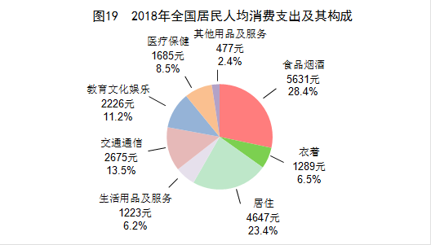
饼状图：展现出2018年居民人均消费支出中各支出项的金额与比重

Slide 62
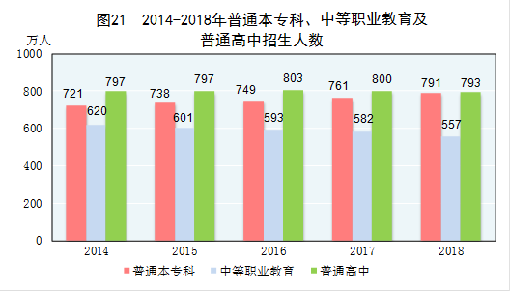
柱状图：展现出每一个年度中不同层次教育入学的规模及其相对大小

Slide 63
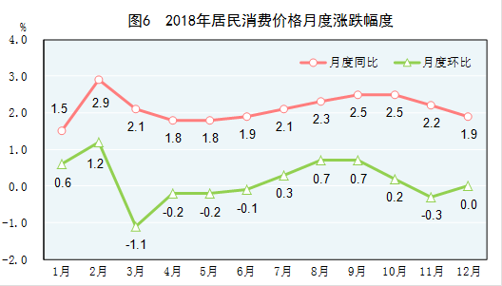
时间序列（趋势）图：反映出一个经济指标随着时间的变化过程

Slide 64
经济图形: 一个简介
双变量的图形（展现在一个有经济意义的协调系统中一组经济指标之间相互关系的图）
例子一：有一个研究者很关注一国的物价变化，结果他发现，当该国在年初大家喝啤酒较多时，该年的物价水平会比较平稳，反之，该国该年的物价水平则有较大的波动，所以，他构造了一组关系：即年初啤酒消费量与一年物价平均波动程度。但问题在于：这组关系并不具有经济学研究的科学含义。
例子二：但如果一个研究者研究一家饮料店咖啡价格调整与咖啡销售量之间的关系，那就具有了经济学研究的科学内涵，因为一般而言，咖啡价格提高，会导致消费者购买意愿下降；反之，则会导致咖啡销量增加。所以，在咖啡价格与咖啡销量之间，我们明确之间是存在一种“协调” 关系（彼此关联）

Slide 65
（1）散点图 数据点在直角坐标系平面上的分布图
（2）曲线
将数据点连接起来我们得到的有关于一组关系变量之间变化的轨迹

Slide 66
王雷的需求表与需求曲线
0
拿铁咖啡价格
拿铁咖啡价格 | 拿铁咖啡需求量
$0.00 | 16
1.00 | 14
2.00 | 12
3.00 | 10
4.00 | 8
5.00 | 6
6.00 | 4
拿铁咖啡数量

Slide 67
由上可见，王雷对咖啡的需求量与咖啡的价格变化呈现反向关系，我们在经济学中将具有这种结构的关系称之为负相关。

Slide 68
咖啡店的供给表与供给曲线
0
拿铁咖啡的价格 | 拿铁咖啡的供应数量
$0.00 | 0
1.00 | 3
2.00 | 6
3.00 | 9
4.00 | 12
5.00 | 15
6.00 | 18
P
Q

Slide 69
由上可见，咖啡店对咖啡的供给量与咖啡的价格变化呈现正向关系，我们在经济学中将具有这种结构的关系称之为正相关。

Slide 70
在上面那个简单的例子中，我们实际上假设王雷的收入是给定的，现在留一个小小的思考题：
（1）如果王雷的收入提高了，价格和需求量那组关系的轨迹会怎么变化？
（2）如果王雷的收入下降了，价格和需求量的那组关系的轨迹又会如何变化？
为了给大家展示这种关系，我们可以参考下面这个例子：

Slide 71
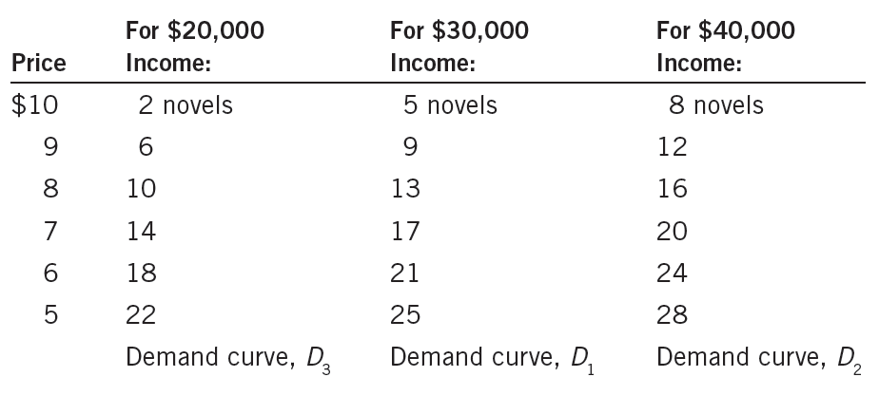
李梅购买小说的数量
上表给出了李梅在不同收入水平下面对小说的价格所购买的小说的本数。

Slide 72
小说的价格
$11
10
(5, $10)
9
(9, $9)
8
(13, $8)
需求曲线
(17, $7)
7
6
(21, $6)
5
(25, $5)
4
Demand, D₁
3
2
1
0
5
10
15
20
25
30
小说的购买量
D₁ 反映出李梅在给定收入情形下，她对于不同价格水平下购买的小说数量。由于价格和购买量之间是负相关的，所以需求曲线向右下方倾斜

Slide 73
需求曲线的移动
小说的价格
$11
收入增加时，需求曲线向右移动
10
(13, $8)
9
8
(16, $8)
7
(10, $8)
D₂ (收入=
$40,000)
6
5
收入下降时，需求曲线向左移动
D₃
(收入=
$20,000)
4
D₁
(收入=
$30,000)
3
2
1
0
5
10
13
15
16
20
25
30
小说的购买量
李梅对小说需求曲线的位置取决于她的收入大小，她收入越高，在给定价格水平下她愿意购买的小说的数量就会越多，那么，需求曲线越会处于右边。曲线D₁代表她的收入在30000美元时她对小说的需求曲线；而 如果他的收入提高到每年40000美元时，她的需求曲线将会移动D₂. 如果她的收入下降到每年20000美元时，她的需求曲线将会移动到D₃.

Slide 74
斜率
由前面的介绍，可以看出，当我们画出一条需求曲线时，曲线的斜率（slope）将是一个非常重要的指标。
所谓斜率，就是用纵坐标所表示的变量的变化量除以横坐标所表示的变量的变化量。
斜率的正负可以反映出一组经济指标之间的关系是正相关还是负相关。
同时，斜率的大小也很重要，它可以描述出一个变量变化导致另一个变量变化的程度。

Slide 75
斜率计算的简单示例
小说的价格
$11
10
9
8
(13, $8)
7
6-8=-2
6
(21, $6)
5
21-13=8
4
需求曲线D₁
3
2
1
0
5
10
13
15
20
21
25
30
小说的购买量
为计算上图曲线的斜率，我们先要确定价格（x坐标轴）的变化量以及小说购买量（y坐标轴）的变化量我们可以看到，当点从(21 本小说, 6美元/本) 移到(13 本小说, 8美元/本)时，曲线的斜率就是 y坐标所表示的变量的变化量(–2)除以x轴坐标所表示的变量的变化 (+8), 将等于–1⁄4.

Slide 76
依据我们计算的斜率绝对值大小和正负关系，我们有：
平缓向上的曲线：斜率是较小的正数
陡峭向上的曲线：斜率是很大的正数
向下的曲线：斜率为负数（这里面，也可根据斜率的绝对值大小来划分平缓或者陡峭）
水平曲线：斜率为零（这主要是纵坐标轴的变量不随横坐标的变量变化而变化）
垂直曲线：斜率无限大（这是分母为0时的特殊情形，这意味着横坐标的极细微变化会导致纵坐标的变量无限增加）

Slide 77
因果关系
一组事件通常会导致另外一组事件的发生，我们就称之为因果关系。
比如：长期的阳光照射会导致纺织品的褪色。所以，阳光的紫外线就是造成褪色的原因。
有两个原因会造成我们通常会出错：
一是疏漏变量（Omitted variables）的问题
由于现实中很多现象是多因素造成的结果，如果我们在观察研究中，忽视了那些最重要的因素，那么，我们的归纳推理就会出现谬误。这在图形中也会错误反映不正确的关系

Slide 78
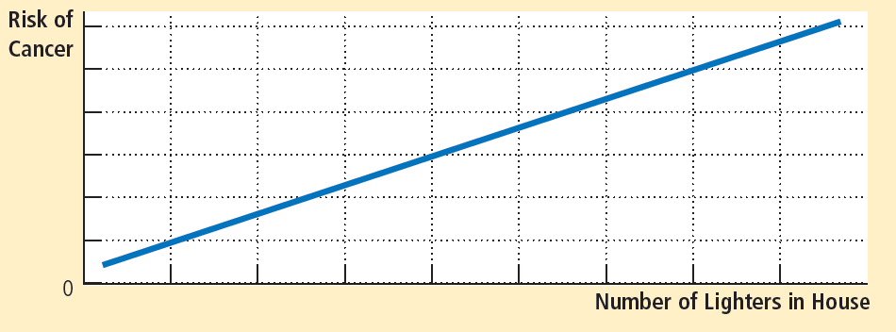
上图反映出电灯使用数量与致癌风险严格正相关，这似乎是说电灯使用是会导致癌症的。但这里显然遗漏了一个重要因素：就是那些使用电灯的主人是否存在更明显的吸烟嗜好，如果是这样，那么，我们的归纳就出现了错误（因为香烟是致癌的重要因素，而上述研究中对这个重要因素并未考虑）。

Slide 79
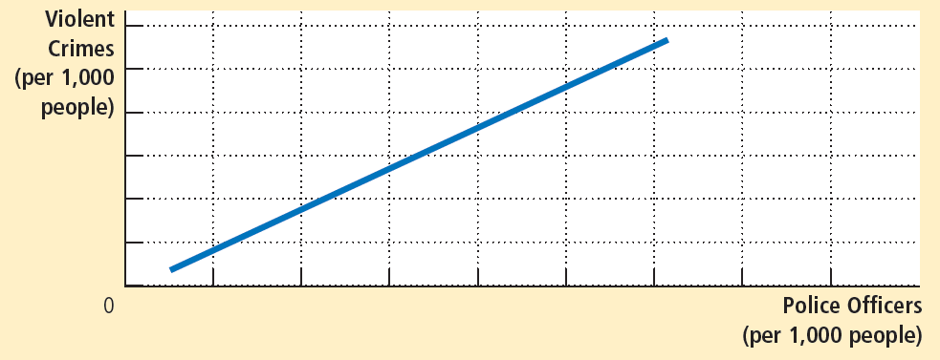
二是反向因果：
所谓反向因果，是指本来是A事件导致B事件（A是B的因，B是A的果）。但研究者在研究中，却把关系搞颠倒了，错误认为B是因，A是果，是谓反向因果。
上图表明警察人数与犯罪率成正比。所以，如果你认为这意味着更多警察导致更高犯罪，这显然是错误的。因为实际情况是更高的发案率需要更多的警察来维护社会治安

Slide 80
本讲内容小结
像所有科学家一样，经济学家做出适当的假设并建立模型，以便用来解释我们周围的世界
两个简单的模型是循环流量图和生产可能性边界
微观经济学研究家庭和企业做出的决策以及家庭和企业在市场上的相互交易。宏观经济学研究影响整体经济的力量和趋势
作为政策顾问，经济学家提供增进世界福利的建议
经济学家们广泛使用图表来描述我们这个真实的经济世界
80

Slide 81
本讲课件内容及课件编排主要参考了曼昆《经济学原理》一书及该书的配套ppt
除了上述曼昆的书籍外，为了培养大家的经济学思维习惯，推荐两本轻松课外阅读书籍：
兰小欢，一转念——用经济学思考，2011年上海三联书店出版
郭凯，王二的经济学故事，2012年浙江大学出版社出版

Slide 82
练习题
1.不能归入生产要素的有（ ）
张三、一个在农场做工的农民
张三使用的工具
张三放工具的储存间
张三的工资

Slide 83
练习题
2.研究厂商、某种产品和单个居民行为的经济学被称为（ ）
规范经济学
实证经济学
宏观经济学
微观经济学
3.可以通过分析数据和观察来解决的经济学问题是（ ）研究的内容。
规范经济学
实证经济学
宏观经济学
微观经济学

Slide 84
练习题
4.当用生产可能性曲线来表现经济增长时，应该（ ）
向内移动生产可能性曲线
向外移动生产可能性曲线
保持生产可能性曲线不变，以原点为中心画圆
从原点出发画一条与生产可能性曲线的连线
5.生产可能性曲线的向外位移表明的是（ ）
收入平等
发生非效率现象
资源数量减少了
经济增长
6.经济学家使用假设是为了（ ）
使现实世界更容易理解
使他们构建的模型更准确地反映现实世界
使模型更复杂
使对现实世界如何运行的理解更为复杂

Slide 85
Q:连连看——术语与定义
科学方法 | 1.土地、劳动和资本这类投入。
经济模型 | 2.研究整体经济现象。
循环流量图 | 3.客观地建立并检验理论。
生产要素 | 4.为了得到某种东西所放弃的东西。
生产可能性边界 | 5.世界应该是什么样的表述。
机会成本 | 6.从可获得的资源中得到最大产量。
效率 | 7.世界是什么样的表述。
微观经济学 | 8.基于假设对现实的简化。
宏观经济学 | 9.一个图形，表示在可获得的生产要素与生产技术既定时经济可以生产的产量组合。
实证表述 | 10.研究家庭和企业如何做出决策，以及它们在市场上如何交易。
规范表述 | 11.表示物品和劳务、生产要素及货币支付在家庭和企业之间如何流动的经济图形。

Slide 86
祝大家新学期天天向上！

